Slide 1

Algorithmique Niveau 2
ALGO2
Toutes disciplines scientifiques – ISN et CPGE
Utilisation simple et utilisation avancée des listes à travers :
Les tris
Les files
Les arbres
Exemples d’applications et applications pédagogiques.
Notes:
L’objectif de cette formation est d’apprendre est de manipuler des structures de données évoluées.
Elle s’adresse en particulier aux enseignants d’ISN ou de CPGE.
Cette formation met l’accent sur l’utilisation des listes.

Slide 2
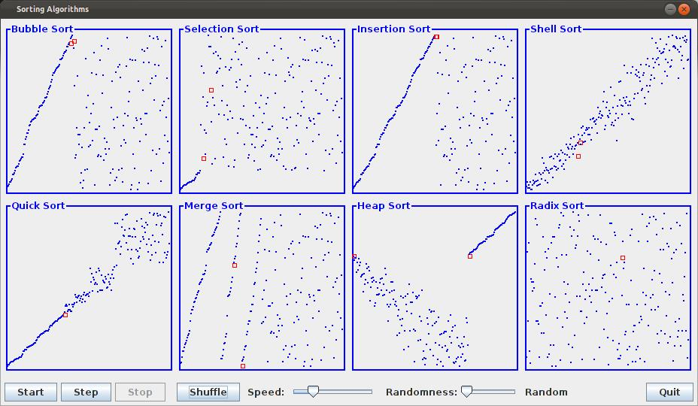

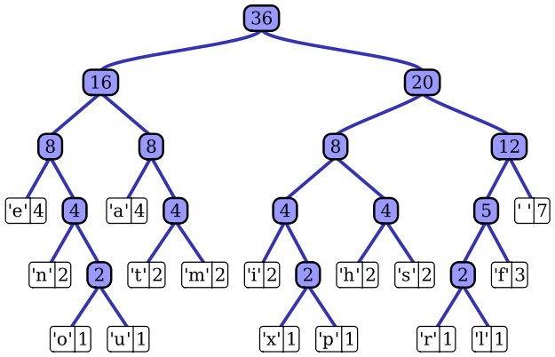
Les listes
Algorithmes de tris
Exemple d’utilisation : tri du contenu d’une base de données
Gestion des files
Exemple d’utilisation : gestion de données arrivant et sortant en continu dans une liste
Arbres
Exemples d’utilisation :
Algorithmes de plus courts chemins
Stockage avancé de données
Compression
Complexité algorithmique
« this is an example of a huffman tree »
Notes:
Les listes constituent un type de variable permettant un très grand nombre de fonctionnalités.
Elles sont par exemple utilisées pour réaliser du tri de données dans les bases de données.
Les listes sont utilisées pour gérer des piles de données. L’historique de navigation d’un navigateur constitue une pile LIFO (Last In First Out) où les dernières pages visitées sont stockées puis restituées suivant les besoins de l’utilisateur.
Un autre cas d’utilisation des listes et le stockage des graphes. Un stockage structuré des informations lié à des algorithmes adéquates peuvent permettre de résoudre efficacement des algorithmes de plus court chemin, ou de réaliser de la compression de données.
Ces algorithmes pouvant être relativement évolués, on s’interrogera sur la complexité algorithmique des algo proposés.

Slide 3
Prérequis
Prérequis :
Connaissances de base en algorithmique
Connaissance de Python et des structures de base
Avoir suivi le Niveau 1 éventuellement
Besoins logiciels
Dans le cas où le participant voudrait utilisé son ordinateur personnel sont nécessaires :
Python 3 (De préférence WinPython ou Pyzo).
Contacts :
Patrick Beynet – Lycée Rouvière Toulon – patrick.beynet@libertysurf.fr
Xavier Pessoles – Lycée Rouvière Toulon – xavier.pessoles@free.fr
Notes:
Pour suivre cette formation, des connaissances en algorithmique sont nécessaires. Une connaissance de l’implémentation en Python est souhaitable.
Des applications pédagogiques seront proposées. Suivant les besoins des participants, des applications particulières peuvent être réalisées.

